Slide 1
Авторское дидактическое пособие «Сенсорная скатерть»
Разработала воспитатель МБДОУ №8 «Росинка»
Берестенникова Анна Владимировна

Slide 2
Дети младшего дошкольного возраста испытывают большие трудности в усвоении названий цвета, в установлении связей между свойствами предмета, как явлением реальной действительности, и его словесным обозначением. Отличительное свойство цвета в том, что его нельзя обследовать во внешнем плане (рукой, жестом). Наиболее доступны для детей третьего года жизни задания на выполнение предметных действий.

Slide 3
Цель
Обратить внимание детей на основные цвета, их словесное обозначение.
Задачи
Формировать цветовое восприятие.
Формировать простейшие приемы установления тождества и различия объектов по цвету и величине.
Учить называть цвета.
Развить мелкую моторику.
Развивать тактильные ощущения.
Воспитывать бережное отношение к чужому труду.

Slide 4
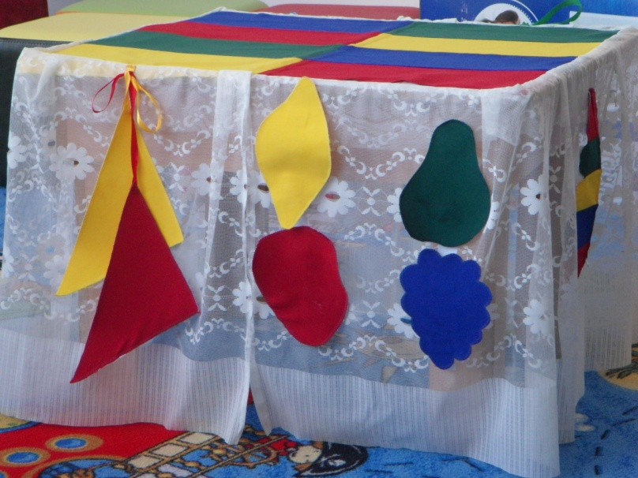
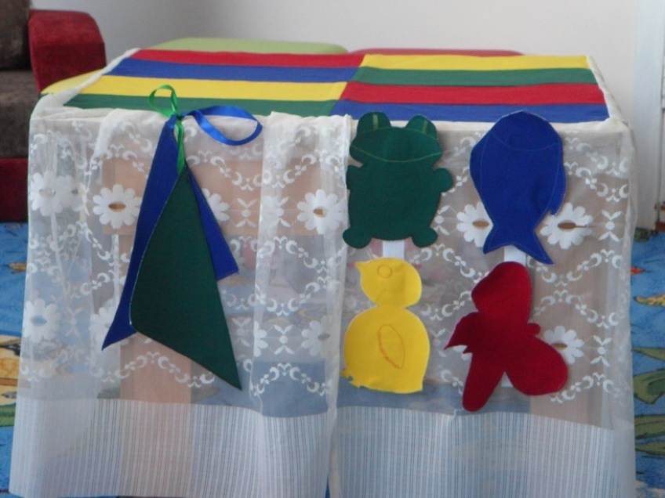
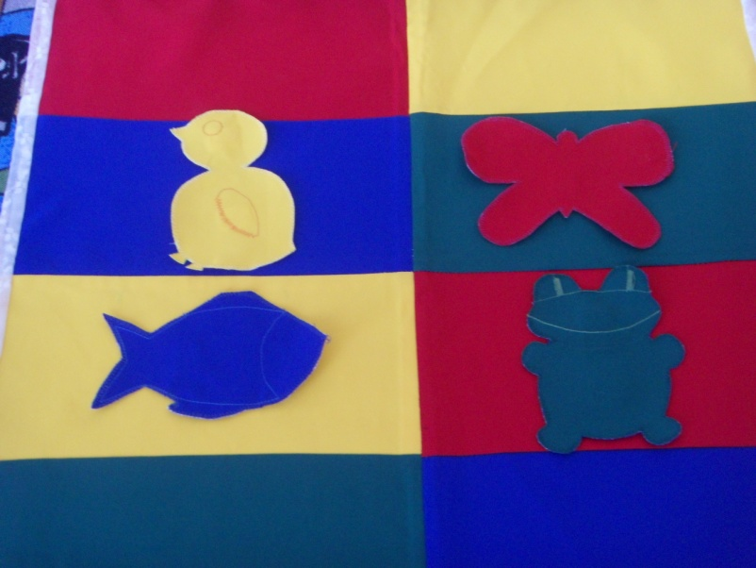
Необходимо подобрать «крышу» к соответствую-щему домику».
Необходимо распределить «фрукты» или «животных» на цветовом поле. Желтого цыпленка мы расположим в желтом «домике», а красную клубнику поместим в красную «корзину».
На цветовом поле можно раскладывать игрушки, а в дальнейшем картинки с предметами четырех основных цветов.

Slide 5
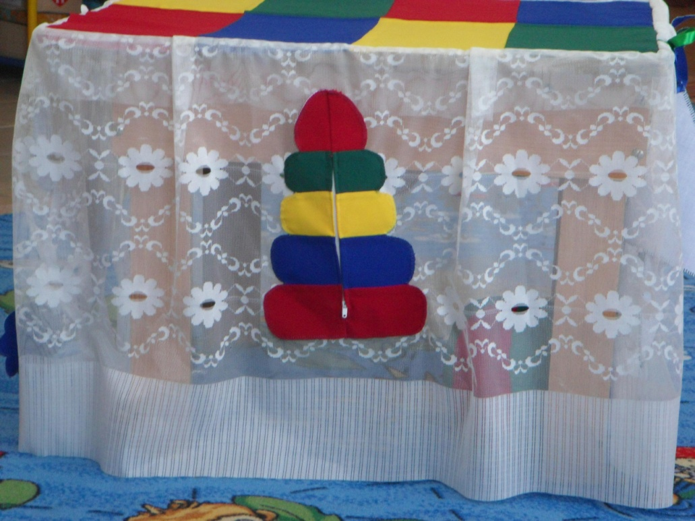
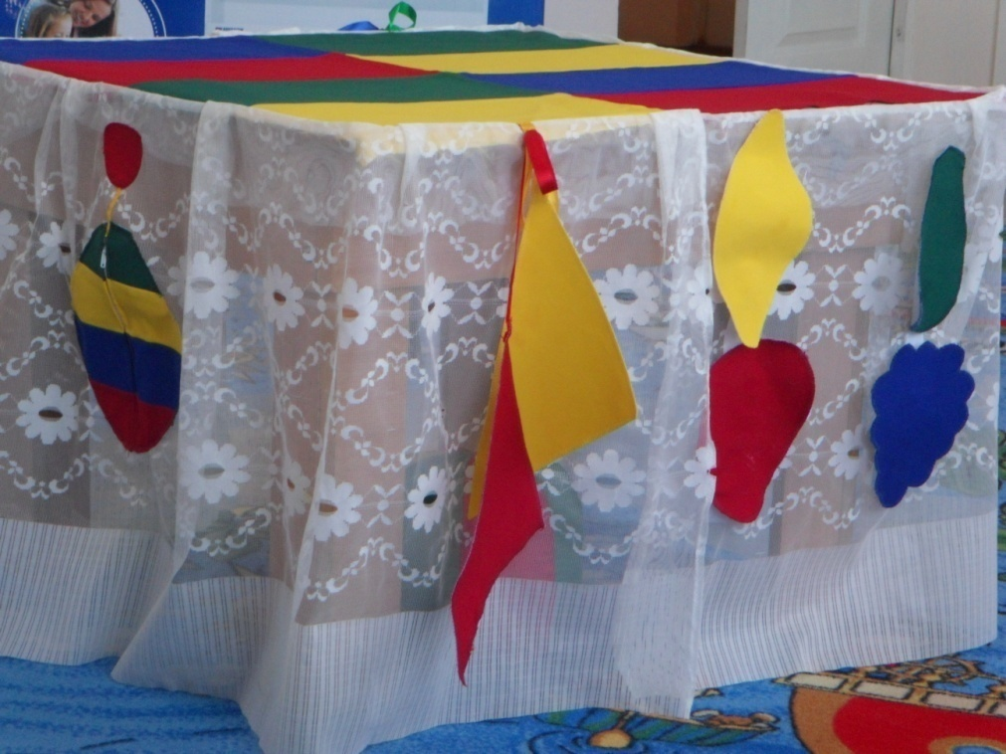
Необходимо «починить» сломанную пирамидку или юлу, застегнув молнию.

Slide 6
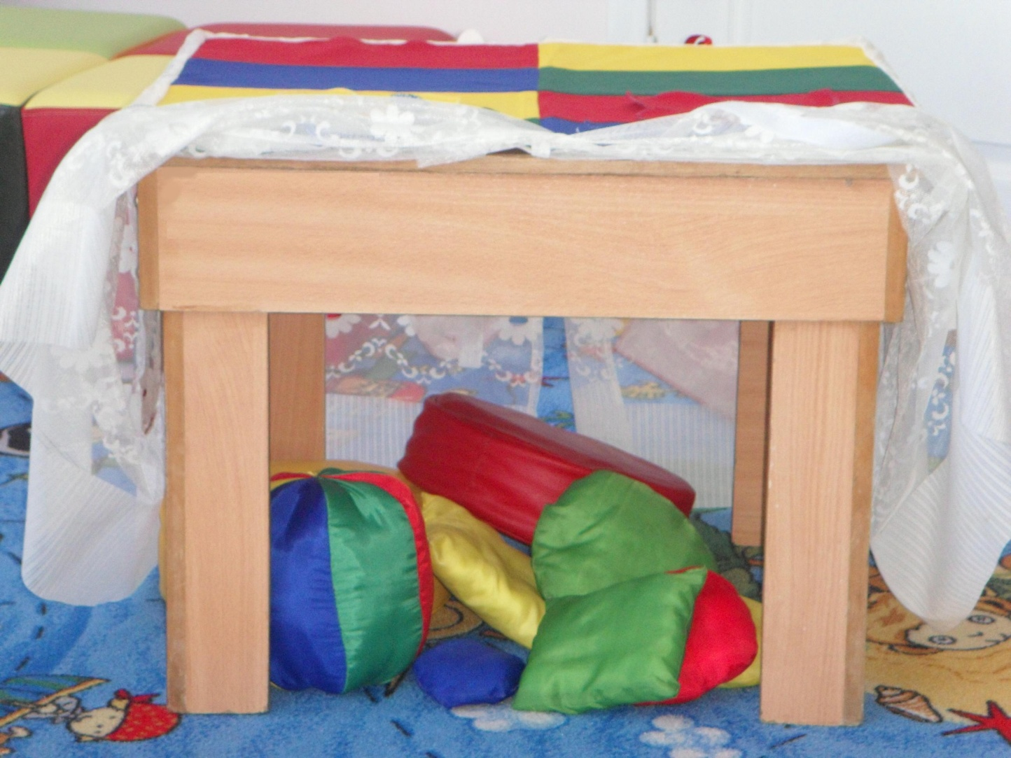
Под столом накрытым такой скатертью уютно и не страшно, ребенок видит, что происходит вокруг, он может поиграть находящимися там подушками выполненными в той же цветовой гамме и разные по фактуре и форме.
Так же может использоваться как уголок уединения, что немало важно в раннем возрасте. Под столом накрытым такой скатертью уютно и не страшно, ребенок видит, что происходит вокруг, он может поиграть находящимися там подушками выполненными в той же цветовой гамме и разные по фактуре и форме.

Slide 7
Желаю успехов!

